Slide 1
每周汇报
杨攀原 9月4日

Slide 2
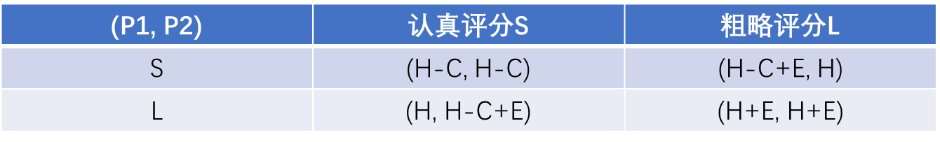
上周汇报总结
Blend Learning

Slide 3
上周汇报总结
2. 论文讲解
3.系统开发

Slide 4
本周汇报的内容
1. 文献调研
2. 详细调研
3. 系统开发

Slide 5
本周汇报的内容
1. 文献调研
2. 详细调研
3. 系统开发

Slide 6
文献调研
内容：博弈论结合其他领域。
1. 博弈论分析现有场景
2. 博弈论解决问题
3. 优化博弈论求解算法

Slide 7
1. 博弈论分析现有场景
对现有的场景，使用博弈论的模型进行分析，给出建议。
1. Journal of Education for Business-2018-The effectiveness of peer assessment and a proposal for its analysis using game theory
2. PACCS-2015-Game Theory Analysis on College Student Cheating
3. 学位与研究生教育-2015-博弈论视角下的导师与研究生关系探析
4. 教育学报-2019-高校师生之间的互评博弈是合作博弈吗
5. International Journal of System Assurance Engineering and Management-2020-Analysis and reflection on peer assessment results based on short play of game theory

Slide 8
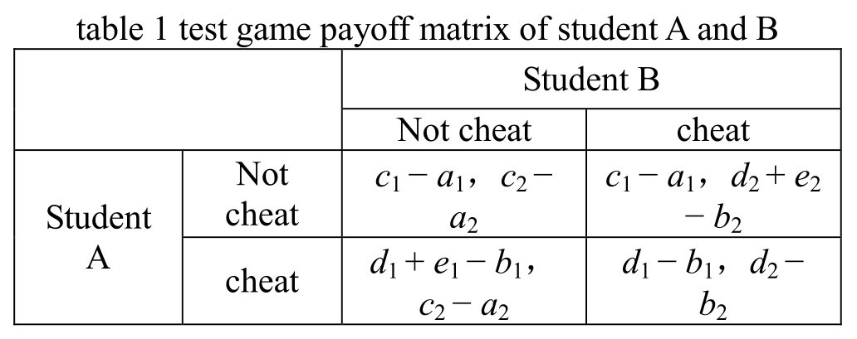
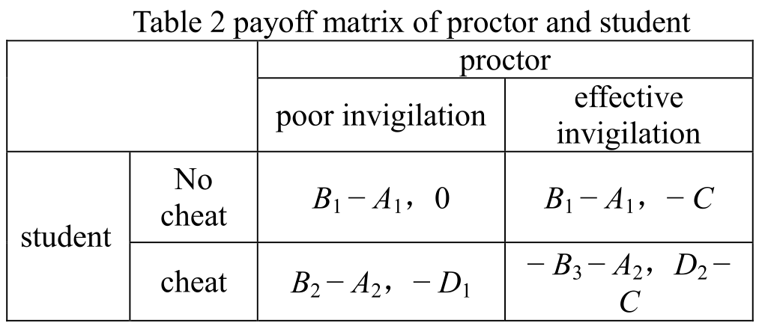
1. 博弈论分析现有场景
PACCS-2015-Game Theory Analysis on College Student Cheating
决策来源——研究内容相关
收益来源——假设+相关文献
实验证明——没有实验证明
结论——通过调整参数给出建议
学生作弊的根本原因是在当前的考试环境下，作弊的净收益大于不作弊。作为一个理性的人，大学生会选择作弊。作为回应，学校应该加强宣传;
你也可以建立一个报告系统，增加学生之间的相互监督。
防止学生作弊的方法是增加对监考人员的奖惩力度，以激励他们有效地工作。
学校适当减少对作弊的惩罚，帮助监考人员在一定范围内加大力度，从而减少学生作弊。

Slide 9
2.博弈论解决问题
将博弈论作为理论支撑，通过实验证明方法的有效性
1. Journal of Network and Computer Applications-2014-Incentive mechanism for P2Pfile sharing based on social network and game theory
2. IEEEAccess-2018-Game-Theoretic Approach to Group Learning Enhancement Through Peer-to-Peer Explanation and Competition
3. arXiv-2015-Incentives for Truthful Peer Grading
4. arXiv-2019-Fostering Peer Learning through a New Game-Theoretical Approach in a Blended Learning Environment
5. International World Wide Web Conference-2015-Grading the Graders Motivating Peer Graders in a MOOC
6. JITE-2012-Collaborative Learning in Online Study Groups: An Evolutionary Game Theory Perspective
7. Learning at Scale-2015-Game Theory Based Peer Grading Mechanisms For MOOCs
8. IEEE TRANSACTIONS ON LEARNING TECHNOLOGIES-2020-Motivating Students in Collaborative Activities With Game-Theoretic Group Recommendations
9.

Slide 10
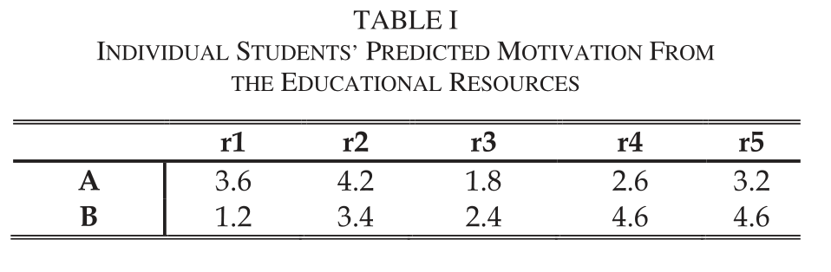
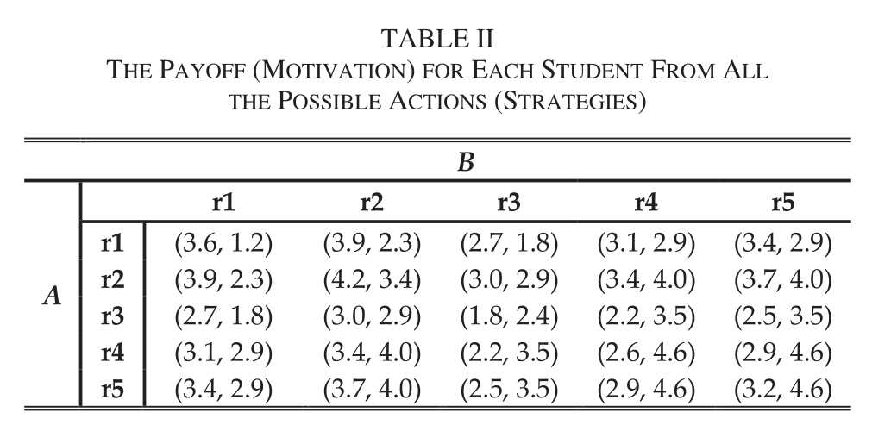
2.博弈论解决问题
博弈论结合组内推荐：
IEEE TRANSACTIONS ON LEARNING TECHNOLOGIES-2020-Motivating Students in Collaborative Activities With Game-Theoretic Group Recommendations
博弈论结合组内推荐，向组内配套推荐一套教育资源。
量化组内成员的需求，通过收益矩阵找出利润最大的推荐结果。
问题场景——学生分组，推荐教育资源。
贡献：量化学生需求，博弈论寻找纳什均衡。

Slide 11
Game Theory Based Peer Grading Mechanisms For MOOCs
Learning at Scale-2015
将博弈论与同伴互评结合，提出了一种互评的评价指标，提出了3种基于博弈论的评分规则，并在众包的实验环境中证明了其中几种方法的有效性。
评价指标公式：
$$\max_{i≥1}\left\{|H\left(g_{i}\right)−H(o_{i})|\right\}+\max_{i≥1}\{ω_{i}\}$$
$ω_{i}$是第i个同学评价过的作业的数量。
$g_{i}$是第i个同学被同伴打出的分数。
$o_{i}$表示第i个同学被老师打出的分数。

Slide 12
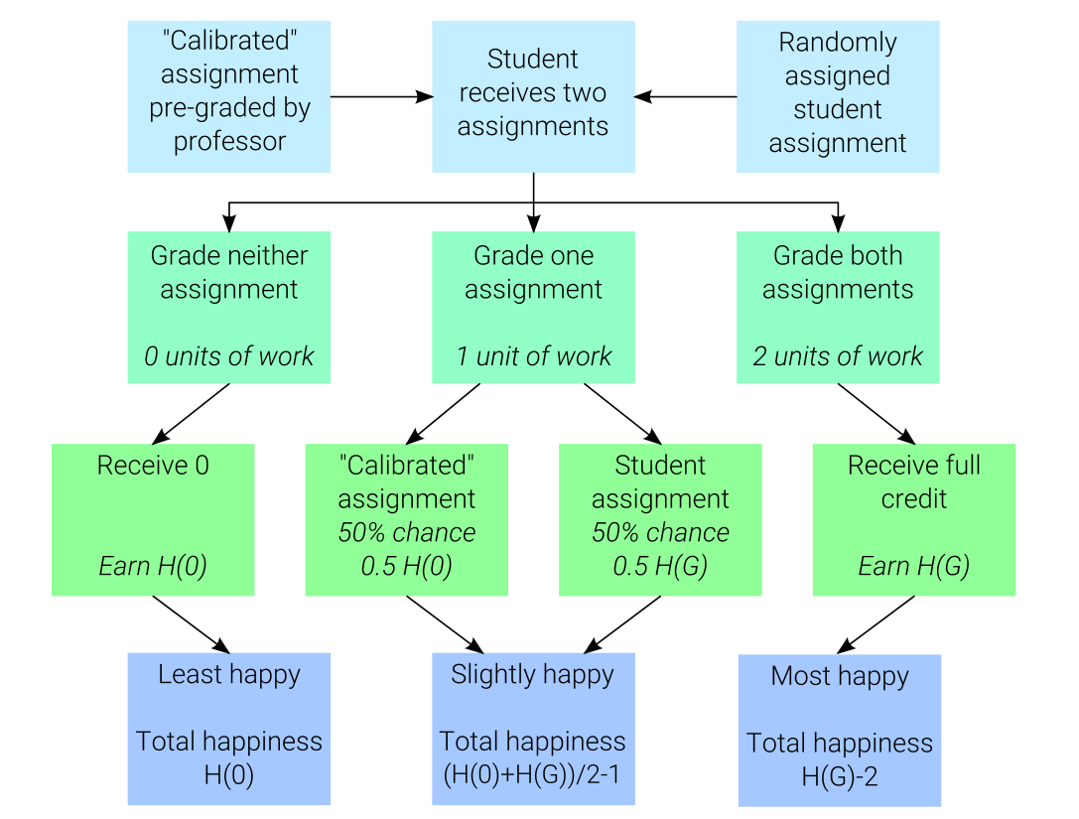
Game Theory Based Peer Grading Mechanisms For MOOCs
1. Calibration Mechanism
函数H(x)表示学生的幸福指数，输入x是学生的分数，输出为学生的幸福指数。其中每次修改作业都会消耗一点幸福指数。

Slide 13
Game Theory Based Peer Grading Mechanisms For MOOCs
2. Improved Calibration Mechanism
改进的校准机制减轻了这个问题，通过引入多个校准的论文，以牺牲更多的工作，提高了客观分数。然而，由于这种机制创建的工作不能很好地随类大小伸缩，因此开发了演绎机制。

Slide 14
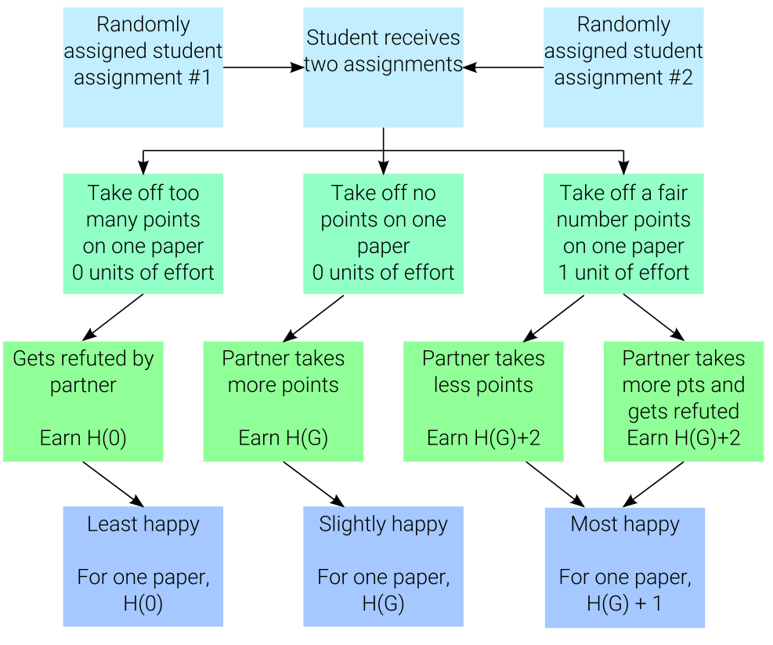
Game Theory Based Peer Grading Mechanisms For MOOCs
3. Deduction Mechanism
函数H(x)表示学生的幸福指数，输入x是学生的分数，输出为学生的幸福指数。其中每次修改作业都会消耗一点幸福指数。

Slide 15
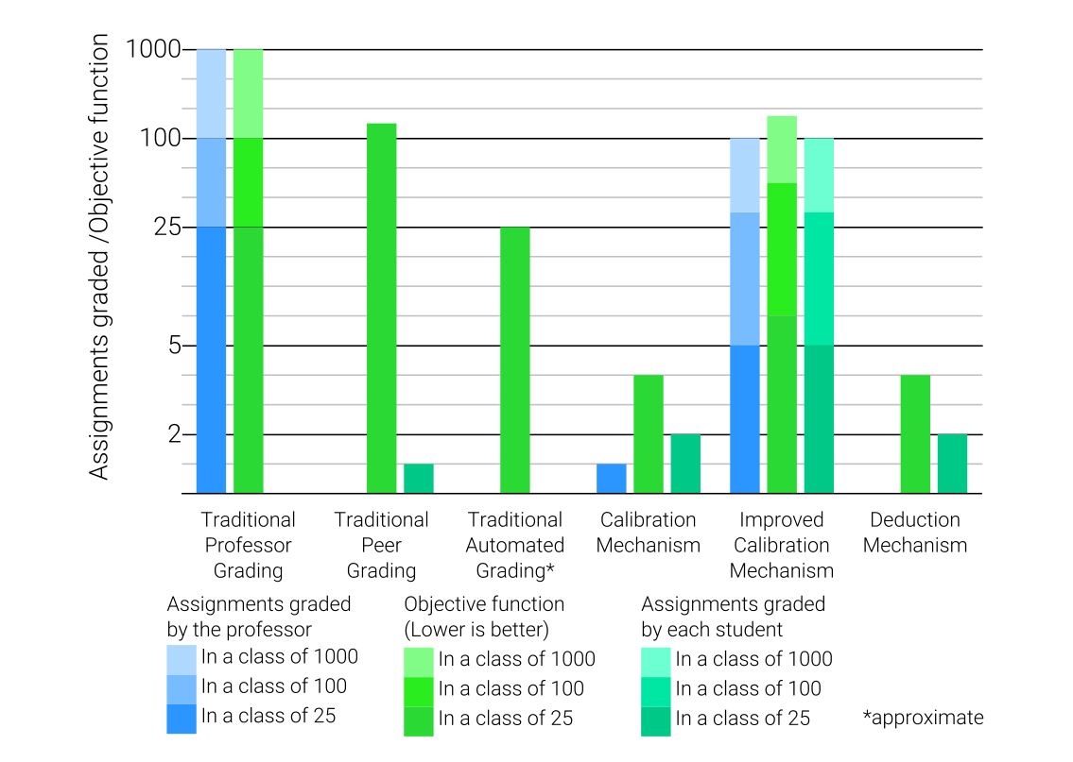
Game Theory Based Peer Grading Mechanisms For MOOCs

Slide 16
3.优化博弈论求解算法
将现实的场景抽象成博弈论的场景，通过博弈论的方法来寻找最优解，不过这一类论文的求解通常是一个复杂度高的问题，文章主要的内容是如何对算法进行简化。
互评中的抽查机制（Spot-checking (SC) ）：学生评分后，老师会随机抽取作业进行检查。
攻击者
斯塔克尔伯格均衡（ Stackelberg均衡）
防守者
决策

Slide 17
3.优化博弈论求解算法
AAAI-2015-Incentivizing Peer Grading in MOOCS: an Audit Game Approach
AAAI-2018-Optimal Spot-Checking for Improving Evaluation Accuracy of Peer Grading Systems
dl.acm.org-2015-Mechanical TA: Partially Automated High-Stakes Peer Grading
教师
学生

Slide 18
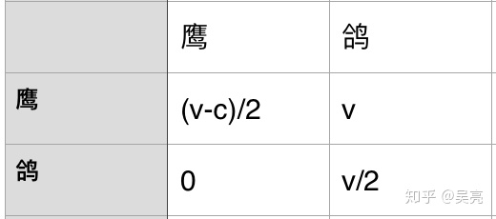
详细调研
演化博弈论 (Evolutionary Game Theory)
鹰鸽博弈
鹰之间的战斗十分惨烈，所以C>V

Slide 19
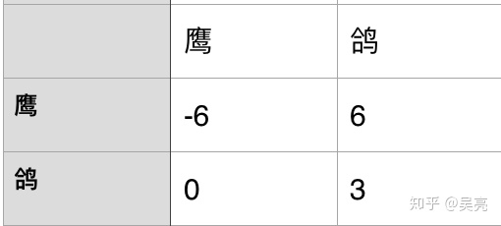
详细调研
假设V = 6， C = 18：
结局应该是鹰和鸽各占一定的比例。

Slide 20
详细调研
演化博弈论 (Evolutionary Game Theory)
不再将人模型化为超级理性的博弈方，而是认为人类通常是通过试错的方法达到博弈均衡的，与生物进化原理具有共性，所选择的均衡是达到均衡的均衡过程的函数，因而历史、制度因素以及均衡过程的某些细节均会对博弈的多重均衡的选择产生影响。
复制动态方程——演化的过程
雅可比矩阵——计算稳定的ESS

Slide 21
详细调研
复制动态方程——演化的过程
策略
下次策略
上次收益最高的策略
原策略

Slide 22
详细调研
雅可比矩阵——计算稳定的ESS

Slide 23
详细调研
演化博弈论 (Evolutionary Game Theory)
不再将人模型化为超级理性的博弈方，而是认为人类通常是通过试错的方法达到博弈均衡的，与生物进化原理具有共性，所选择的均衡是达到均衡的均衡过程的函数，因而历史、制度因素以及均衡过程的某些细节均会对博弈的多重均衡的选择产生影响。
p2p之间的进化博弈论
1. International Conference on Wireless Communications-2008-P2P Incentive Model On Evolutionary Game Theory
2. Journal of Network and Computer Applications-2014-Incentive mechanism for P2P file sharing based on social network and game theory

Slide 24
详细调研
酒吧博弈（少数者博弈）
模型认同选择行为中的利己主义，但抛弃了原有的完全理性和演绎推理的框架，可以讨论更多的复杂行为。
酒吧博弈的关键在于，如果我们在博弈中能够知道他人的选择，那么只要做出和大多数人相反的选择就能胜出，但这是不可能的，所以这是一个混沌系统。唯一可能的就是尽可能多的知道去酒吧的人数信息，最终最可能出现的结果就是去酒吧的人数在一定幅度内像正弦曲线一样来回波动。

Slide 25
新的评分模型中，我们将三个同学分为一组，然后让每个组重复上述的评分过程。其中，每个组员都将评价两份作业，这两份作业都来自于本组的其他成员。规则与之前的实验类似，在这个模型中，每个同学的作业都会被两个同学评价，如果这两位同学的评分之差的绝对值在一定范围之内，那么他们都会获得收益，如果这两位同学的评分绝对差在范围之外，打高分者将会受到一定惩罚。在评分结束后，如果被评者对自己的分数存在异议，可以反馈给教师，教师会重新对作业进行打分，如果发现评分者出现打低分的情况，可以对评分者实行严厉的惩罚。
下面可以通过博弈矩阵来对双方的收益进行打分，对于被评者u来说，两个评分者的收益如下：
评分相近，两者获得奖励R；差异较大，打分较高者获得惩罚P，教师对评分者施加的惩罚为O，
设O>P>R.
 | 低 | 真 | 高
低 | R-O, R-O | -O, 0 | 0, -P
真 | 0, -O | R, R | 0, -P
高 | -P, 0 | -P, 0 | R, R

Slide 26
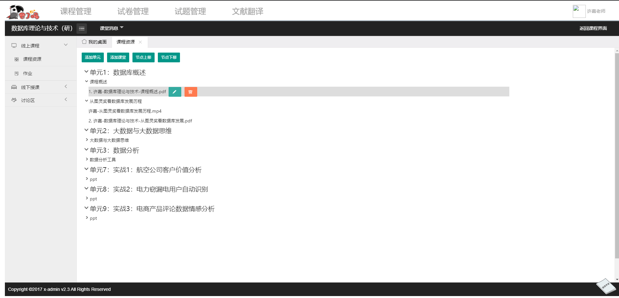
系统

